Slide 1
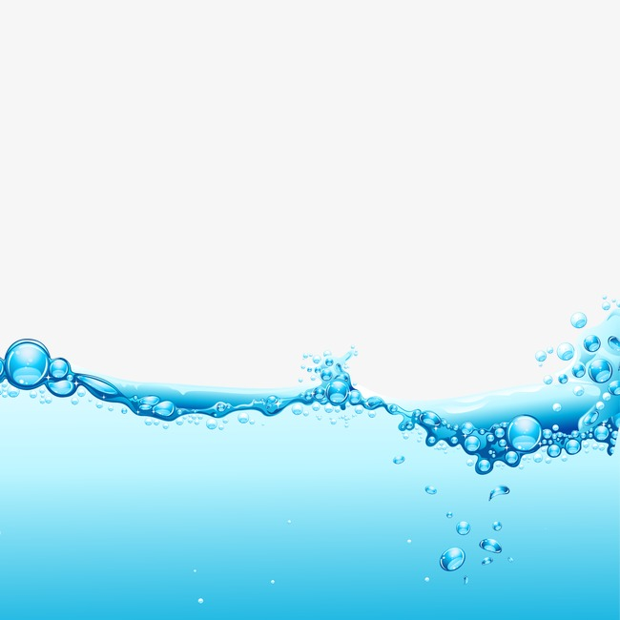
Objeto de Aprendizagem: A Química da Água
ÁGUA
ÁGUA
AUTORIA
INSTRUÇÕES
INICIAR

Slide 2
Dados:
Título: Química da Água
Objetivo: Este Objeto de Aprendizagem tem o objetivo de servir de ferramenta para engrandecer os conhecimentos dos educandos nas áreas de Química/Ciências
Programa: Residência Pedagógica
Tema: Água
Autores: Acadêmica: Ana Bedin; Orientadora: Profa. Dra. Maria Rosângela S. Ramos
País: Brasil.
Instituição: Instituto Federal Farroupilha – Programa Residência Pedagógica (Capes).
Ano: 2/2018
Licença:
VOLTAR

Slide 3

Pessoal!!! Como é o dia da água, é importante sabermos um pouquinho sobre a química da aguá. Serão realizadas perguntas referente a química da água. Você deverá respondê-la de acordo com os seus conhecimentos em Química, escolhendo a alternativa a qual você acha que está correta. Se errar você terá a opção de responder novamente.
Bons Estudos!
Clique na seta para voltar ao menu principal !
VOLTAR

Slide 4
Questão 1: Qual é a fórmula Química da água?
A
H2O2
B
H2O
C
H2SO4
D
H3PO4

Slide 5
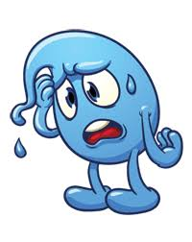
Você Errou!
Aperte em voltar e
tente novamente!
VOLTAR

Slide 6

PARABÉNS !!! Você acertou!
A água é uma substância Química, cujas moléculas são formadas por dois átomos de Hidrogênio e um Oxigênio.
PRÓXIMA

Slide 7
Questão 2: Com quantos graus a água ferve?
A
150 ºC
B
100ºC
C
1.000 ºC
D
2.756ºC

Slide 8
Você Errou!
Aperte em voltar e
tente novamente!
VOLTAR

Slide 9
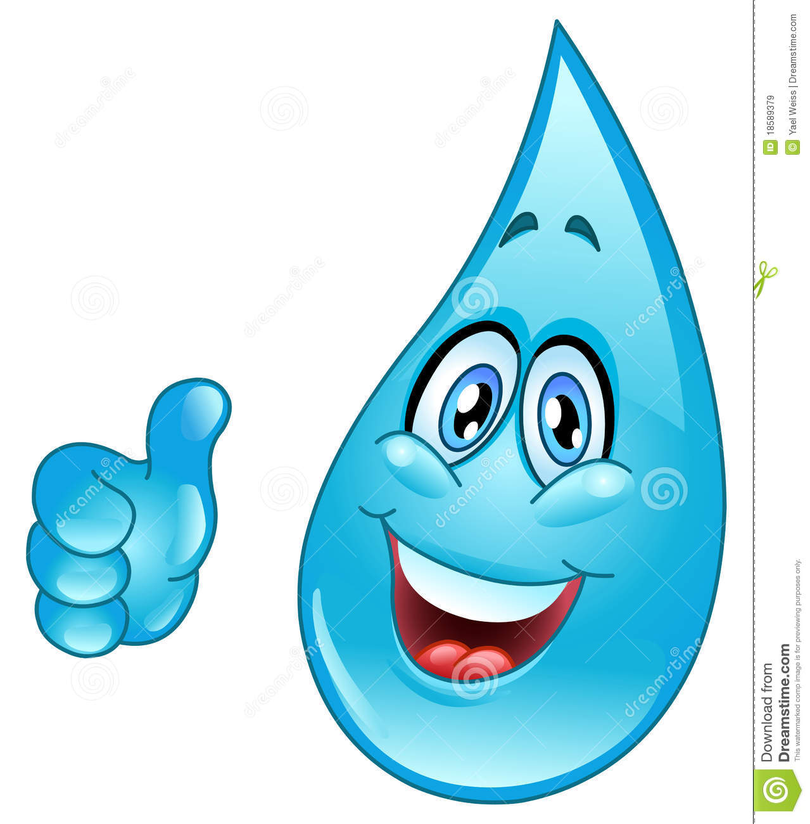
PRÓXIMA
Isso!!! Está correto!!
Ponto de ebulição é a temperatura em que uma substância Líquida passa para o estado Gasoso, sob a temperatura de 100 ºC

Slide 10
Você sabia que a água é um recurso natural essencial para a existência de vida na Terra?
Cerca de 70% da superfície terrestre está coberta por água. Desse total, 97,5%corresponde à disponibilidade de água salgada e 2,5% corresponde à água doce disponível, totalizando aproximadamente 1,4 bilhão de km³
O volume de água doce existente no planeta não se distribui uniformemente no globo. Isso deve-se ao fato de que a distribuição de água varia e depende da presença dos ecossistemas em cada lugar. Rússia, China, Brasil, Canadá, Estados Unidos, Índia, Colômbia e a República Democrática do Congo concentram cerca de 60% da água doce disponível no mundo.
SEJA CONSCIENTE CUIDE MAIS A NOSSA RESERVA DE ÁGUA POTÁVEL PARA CONSUMO...

Slide 11

Obrigada por ir até o Final!
Espero ter ajudado!
Até uma próxima pessoal!!!

